Slide 1


Slide 2

¿QUÉ HACER EN CASO DE
VIOLENCIA POLÍTICA CONTRA LAS MUJERES?

Slide 3
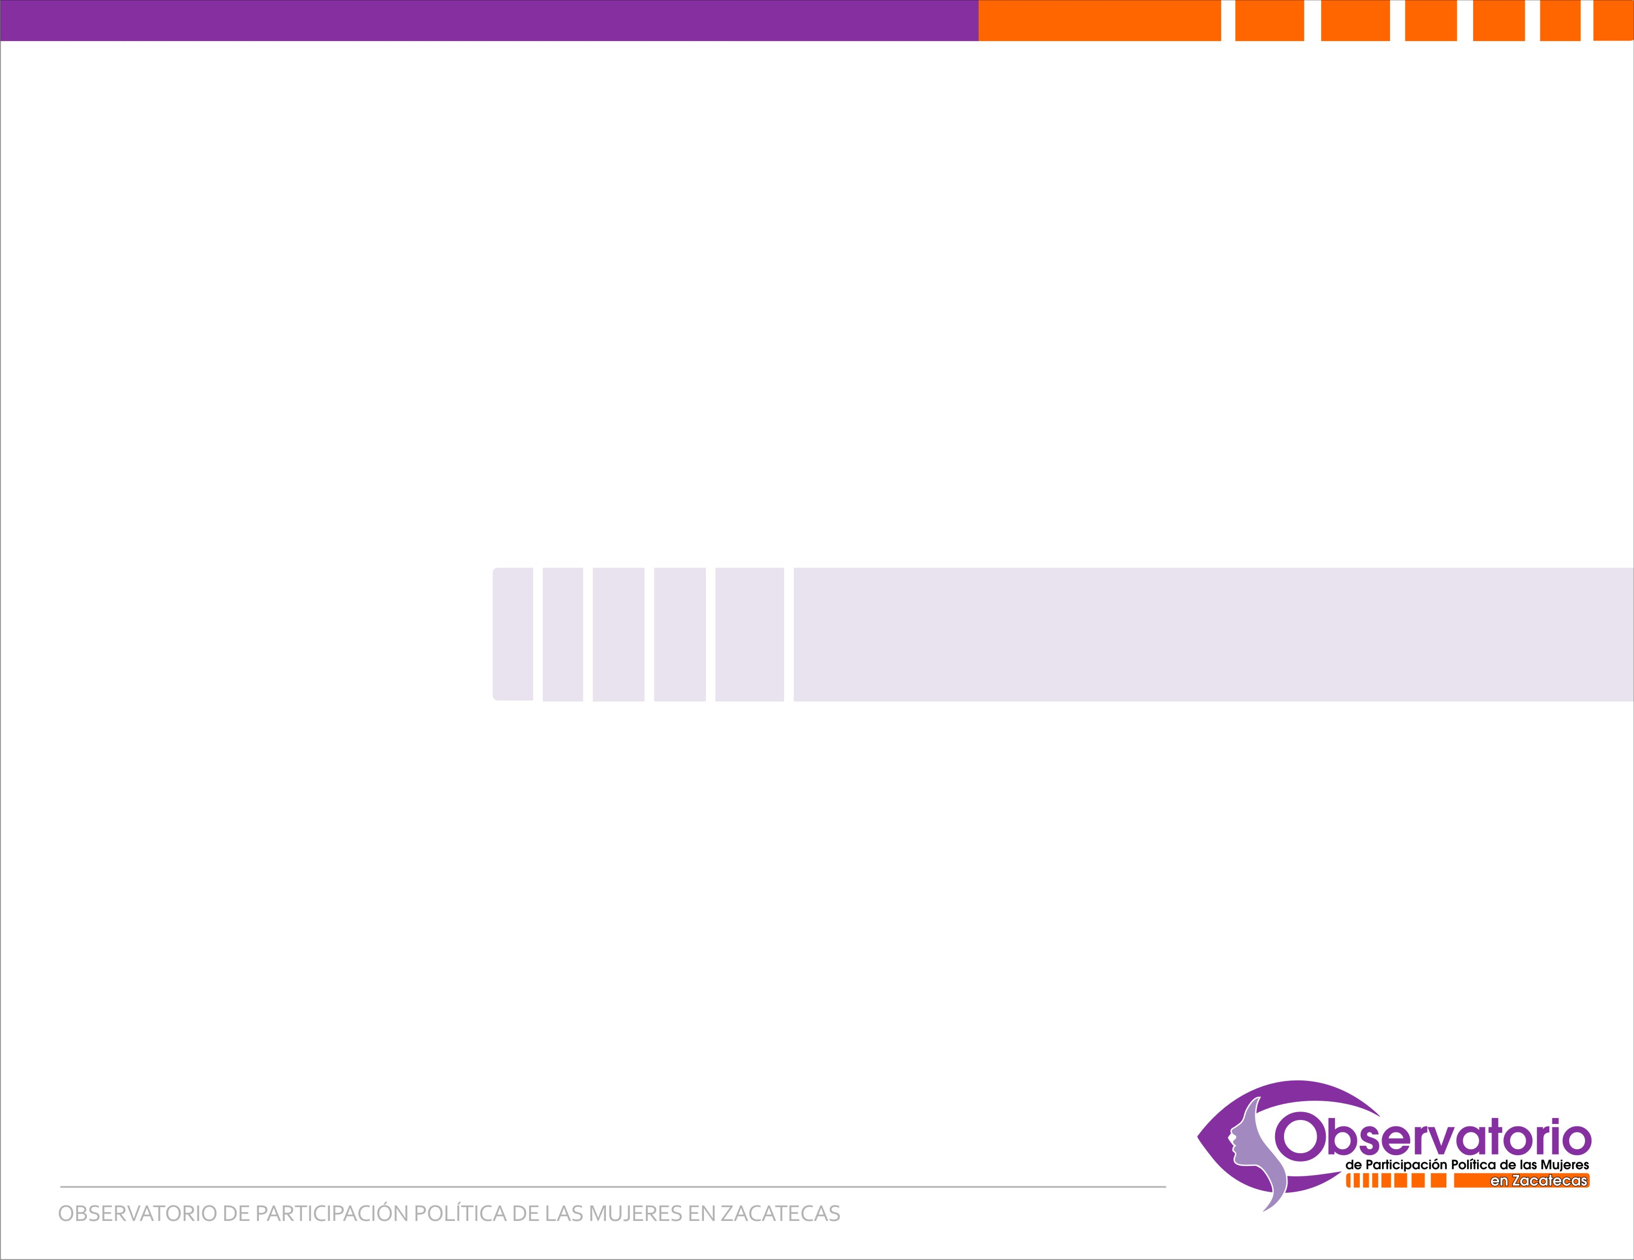
¿QUÉ ES LA VIOLENCIA POLÍTICA CONTRA LAS MUJERES?
“Cualquier acción u omisión realizada por una o varias personas o servidores públicos, por sí o a través de terceros, que causen daño físico, psicológico, económico o sexual, en contra de una o varias mujeres o su familia, para restringir, suspender o impedir el ejercicio de su derecho a la participación política en los procesos electorales que tengan como fin la inducción a la toma de decisiones en contra de su voluntad.”
ARTÍCULO 5
Ley Electoral del Estado de Zacatecas
Notes:
Decreto No.160

Slide 4
¿CUÁNDO PUEDE HABLARSE DE VIOLENCIA POLÍTICA CON ELEMENTOS DE GÉNERO?
Cuando la violencia se dirige a una mujer por ser mujer (Cuando las agresiones están especialmente planificadas y orientadas en contra de las mujeres por su condición de mujer).
Cuando las agresiones están especialmente planificadas y orientadas en contra de las mujeres por su condición de mujer (Aquellos hechos que afectan a las mujeres de forma diferente o en mayor proporción que a los hombres)

Slide 5
ALGUNOS EJEMPLOS DE VIOLENCIA POLÍTICA CONTRA LAS MUJERES
Registros simulados de candidatas que renuncian a sus cargos para cederlos a suplentes varones.
Registrar a mujeres exclusivamente en distritos perdedores (prohibición contenida en el artículo 3, numeral 5, de la Ley General de partidos Políticos).
Amenazas a las mujeres que han sido electas.
Inequidad en la distribución de los tiempos de radio y televisión.
Inequidad en la distribución de los recursos para las campañas.
Uso inadecuado de los partidos del presupuesto destinado a la capacitación, promoción y desarrollo del liderazgo político de las mujeres.
Obstaculización de la participación de las mujeres en las elecciones regidas por sistemas normativos internos.
Ocultamiento de información.
Represalias por vincularse y defender temas de género y derechos humanos de las mujeres.
Desestimación y descalificación de las propuestas que presentan las mujeres.
Agresiones verbales basadas en estereotipos y visiones discriminatorias sobre las mujeres.
Acoso, ataques físicos, violencia sexual e, incluso asesinato.

Slide 6
¿CÓMO SE DETECTA LA VIOLENCIA POLÍTICA HACIA LAS MUJERES CON ELEMENTOS DE GÉNERO?

Slide 7
PARA IDENTIFICAR LA VIOLENCIA POLÍTICA EN CONTRA DE LAS MUJERES CON BASE EN EL GÉNERO, ES NECESARIO VERIFICAR QUE:
El acto u omisión se dirige a una mujer por ser mujer, tiene un impacto diferenciado y/o afecta desproporcionadamente a las mujeres.
El acto u omisión tiene por objeto o resultado menoscabar o anular el reconocimiento, goce y/o ejercicio de los derechos político-electorales de las mujeres.
Se da en el marco del ejercicio de derechos político-electorales o bien en el ejercicio de un cargo público (sin importar el hecho de que se manifieste en el ámbito público o privado, en la esfera política, económica, social, cultural, civil, etcétera; tenga lugar dentro de la familia o unidad doméstica o en cualquier relación interpersonal, en la comunidad, en un partido o institución política).
El acto u omisión es simbólico, verbal, patrimonial, económico, físico, sexual y/o psicológico.
Es perpetrado por el Estado o sus agentes, por superiores jerárquicos, colegas de trabajo, partidos políticos o representantes de los mismos; medios de comunicación y sus integrantes, un particular y/o un grupo de personas.

Slide 8
¿QUIÉNES SON LAS VÍCTIMAS?
Víctimas directas: personas físicas que hayan sufrido algún daño o menoscabo económico, físico, mental, emocional, o en general cualquiera puesta en peligro o lesión a sus bienes jurídicos o derechos como consecuencia de la comisión de un delito o violaciones a sus derechos humanos.
Víctimas indirectas: familiares y/o personas físicas a cargo de la víctima directa con las que tengan una relación inmediata.
Víctimas potencias: personas físicas cuya integridad física cuya integridad física o derechos peligren por prestar asistencia a la víctima.

Slide 9
MEDIO DE IMPUGNACIÓN A NIVEL LOCAL ANTE UN CASO DE VIOLENCIA POLÍTICA CONTRA MUJERES

Slide 10
TRÁMITE
¿Ante quién acudo?
Tribunal de Justicia Electoral del Estado de Zacatecas.
Autoridad que en su quehacer jurisdiccional, al resolver asuntos en los que se involucre violencia política basada en el género, deberá juzgar con perspectiva de género y reparar el daño a las víctimas.
¿Qué procede?
Juicio para la protección de los derechos político electorales del ciudadano.
Es un medio de impugnación en materia electoral, a través del cual los ciudadanos pueden solicitar la protección de sus derechos político-electorales, así como de todos aquellos derechos fundamentales estrechamente vinculados con éstos.
¿Cuándo?
Deberá interponerse dentro de los 4 días siguientes contados a partir del día siguiente de aquél en que el actor tenga conocimiento o se le hubiere notificado el acto o resolución que se recurra.

Slide 11
REQUISITOS DEL ESCRITO DE DEMANDA
Presentarse por escrito ante la autoridad responsable del acto o resolución impugnada; o bien de manera directa ante el Tribunal
Señalar nombre del actor, sus generales y el carácter con el que promueve;
Señalar domicilio para oír y recibir notificaciones;
Hacer constar en su caso, el nombre del tercero interesado;
Expresar el acto y el órgano responsable del mismo;
Señalar expresa y claramente los agravios que le cause el acto;
Ofrecer y adjuntar las pruebas con el escrito mediante el cual interponga el medio de impugnación;
Que en el escrito obre firma autógrafa de quien promueve;
La fecha en que el acto o resolución impugnada fue notificada, o en su defecto, la fecha en que tuvo conocimiento de los mismos.

Slide 12
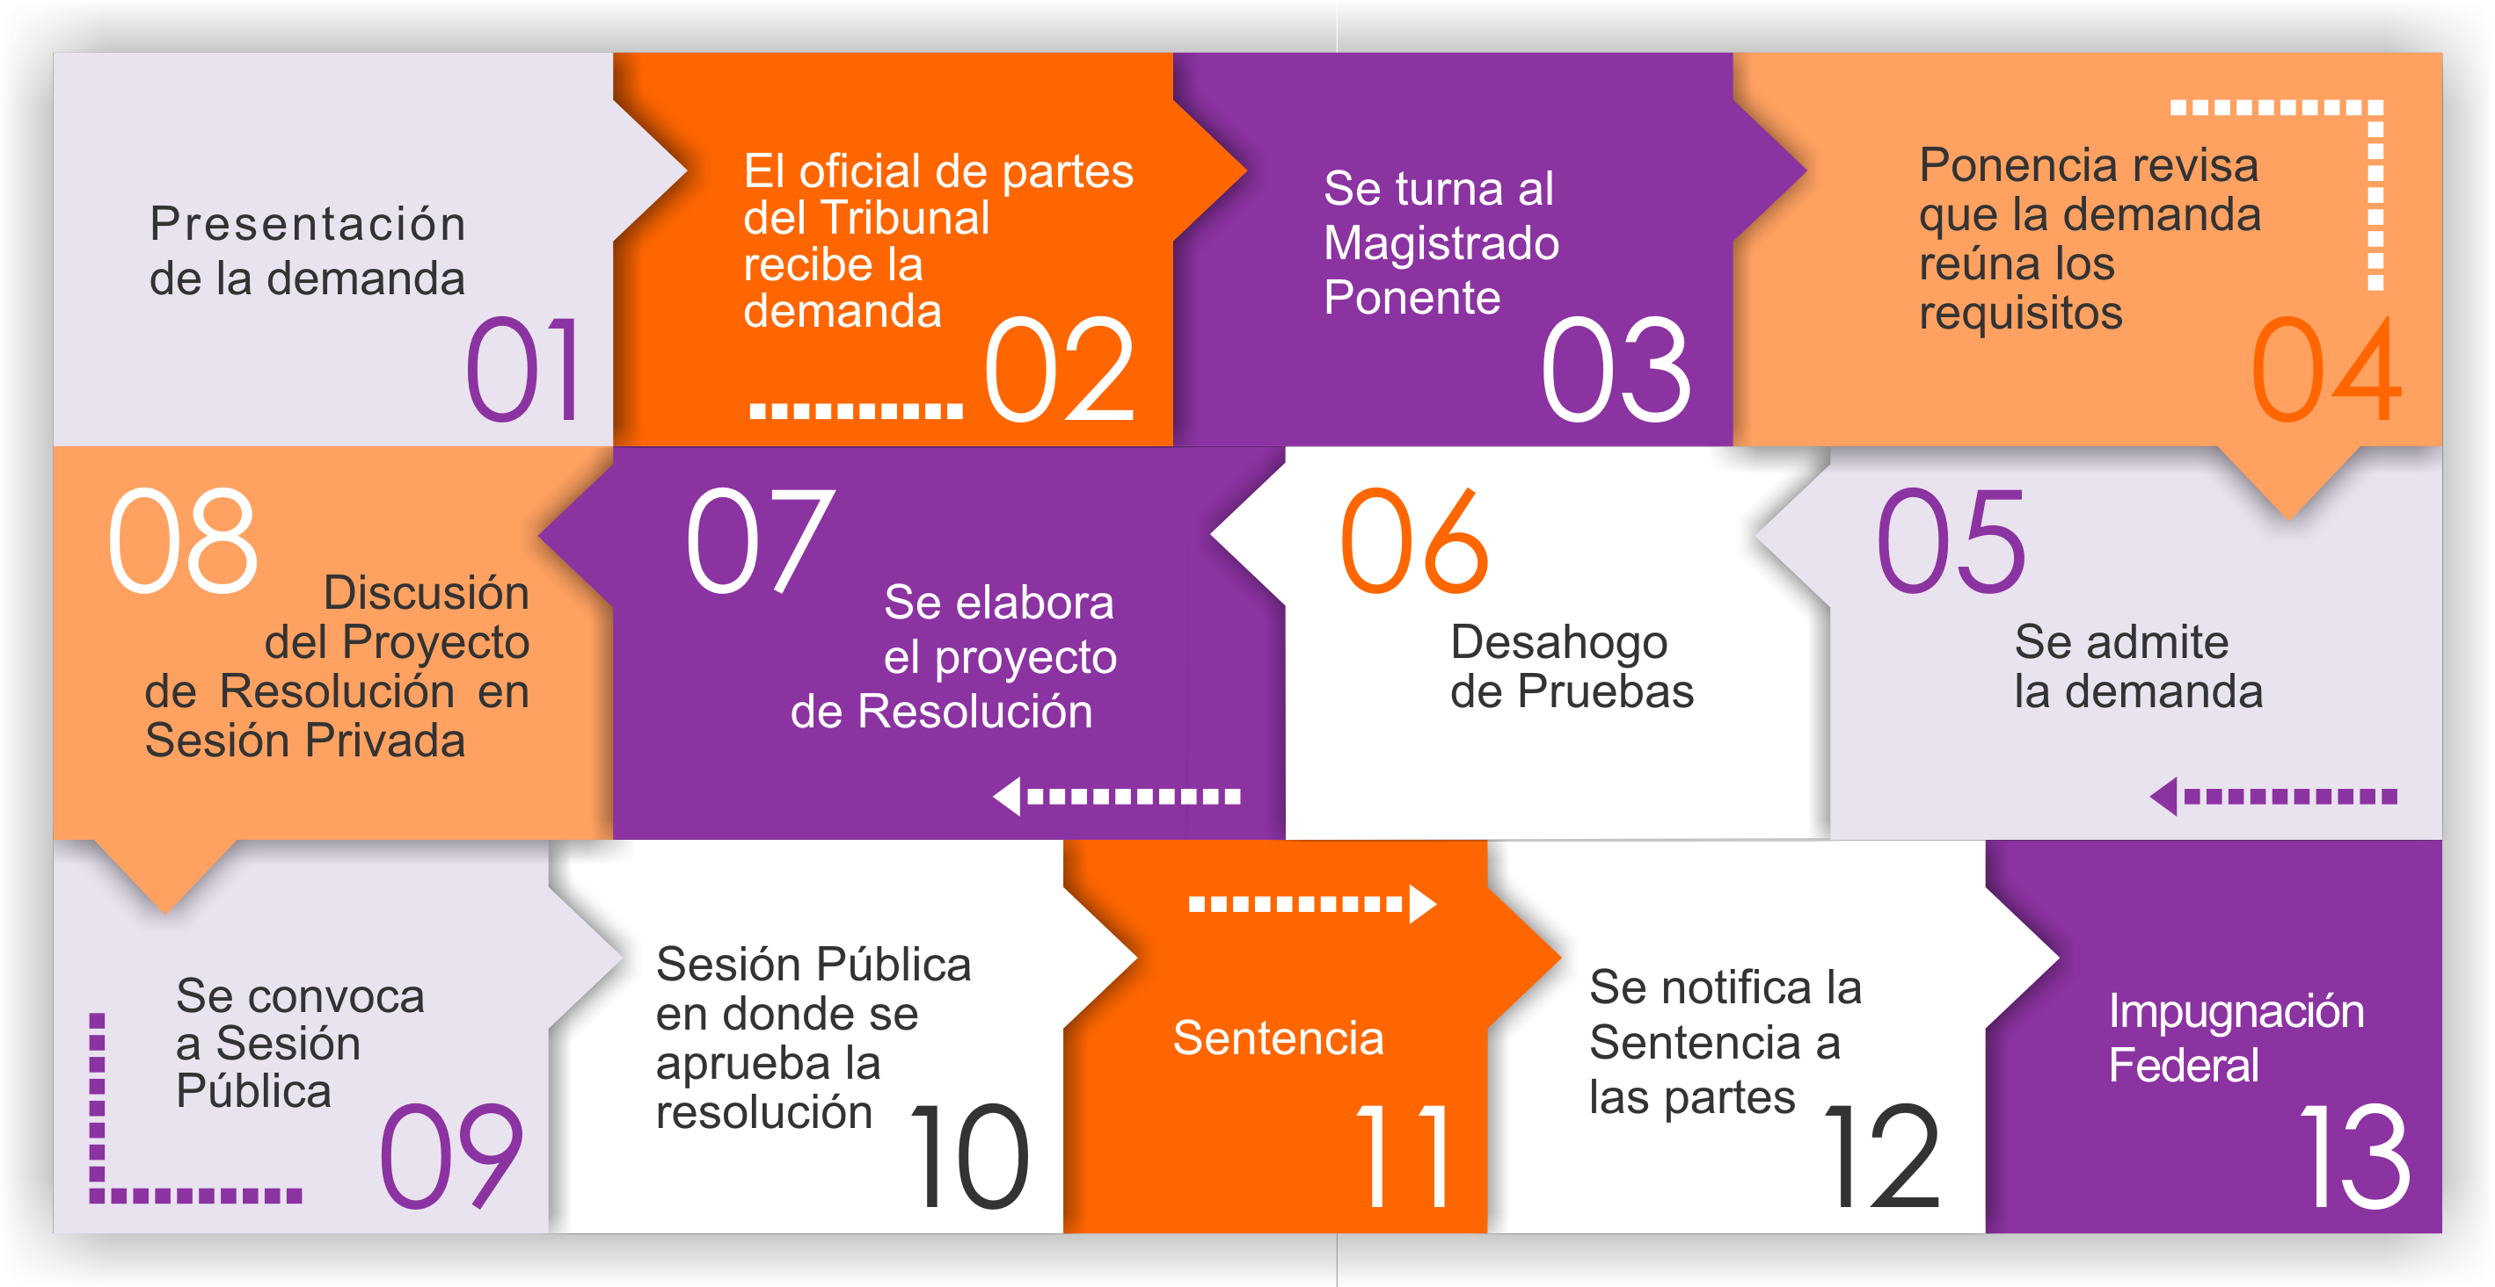
GUÍA

